Slide 1
DEPARTAMENTO DE CIENCIAS HUMANAS Y SOCIALES
UNIVERSIDAD DE LAS FUERZAS ARMADAS “ESPE”
Carrera de Licenciatura en Ciencias de la Actividad Física Deportes y Recreación
AUTOR: CRIOLLO GUALOTUÑA WILMER PATRICIO
TUTOR:
MSc. CARRASCO ORLANDO

Slide 2
Programa extracurricular predeportivo en los niveles de estrés en la etapa de confinamiento, en los estudiantes de básica elemental, de la Escuela de Educación Básica Particular Rosario del Alcázar N1, Conocoto.
»

Slide 3
— Francesco Tonucci
“Jugar es la forma favorita de nuestro cerebro para aprender”

Slide 4
PROBLEMA DE INVESTIGACIÓN
Niños que no cuentan con ningún programa extracurricular predeportivo virtual ni lo han conformado en ningún momento.
El estrés delos niños debido al confinamiento.
FORMULACIÓN DEL PROBLEMA
¿Cómo disminuir los niveles de estrés en la etapa de confinamiento, en los estudiantes de Básica Elemental, en la Escuela de Educación Básica Particular Rosario del Alcázar N1, Conocoto?

Slide 5
OBJETIVO GENERAL
Implementar un programa extracurricular predeportivo en los niveles de estrés en la etapa de confinamiento, en los estudiantes de Básica Elemental, en la Escuela de Educación Básica Particular Rosario del Alcázar N1, Conocoto. desarrollo psicomotor grueso en los niños de preparatoria de la Unidad Educativa Ciudad Guayaquil en el periodo académico 2019-2020.
Notes:
© Copyright Showeet.com – Creative & Free PowerPoint Templates

Slide 6
HIPÓTESIS
El programa extracurricular predeportivo incide en la disminución de los niveles de estrés en etapas de confinamiento, en los estudiantes de básica elemental, del Centro Educativo Rosario de Alcázar N1, Conocoto.

Slide 7
Variables
Actividades lúdicas
Independiente: Actividades extracurriculares predeportiva 2019-2020.
Actividades lúdicas
Emociones
Dependiente Niveles de estrés
Conducta
Notes:
© Copyright Showeet.com – Creative & Free PowerPoint Templates

Slide 8
MARCO TEÓRICO

Slide 9
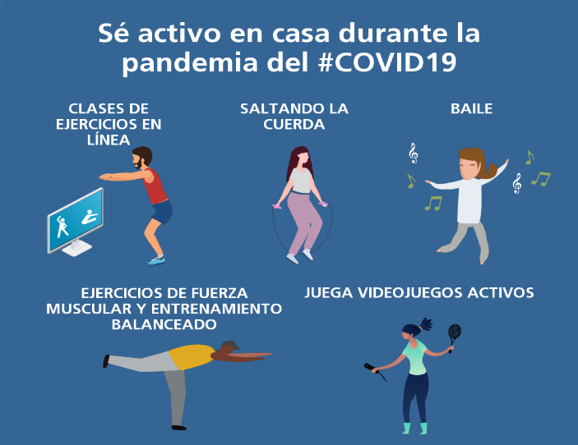
Actividades lúdicas
Impacto sobre las emociones y la conducta
Centros educativos
OMS
Actividades extracurriculares predeportiva
Niveles de estrés
Promover la actividad física y el juego en las aulas como un beneficio indispensable en la salud de los estudiantes
Hábitos saludables en donde puedan realizar juegos con objetivos dirigidos a cualquier deporte que lo practiquen
Covid 19

Slide 10
Deportes durante el covid 19
Practicar diferentes deportes mantiene al niño involucrado lo cual tiene un efecto positivo en el cerebro donde ayuda a que el niño este más tranquilo
Juegos modificados de un deporte
Programa extracurricular predeportivo
Juegos predeportivos
Juegos individuales
Juegos colectivos
Estrés como estímulo
Estrés
Estrés como respuesta
Estrés como amenaza percibida
Notes:
© Copyright Showeet.com – Creative & Free PowerPoint Templates

Slide 11
La importancia del juego en la educación de los niños
Disfrute
Generador de placer
Actividad
Características del juego
Abierto y espontáneo
Esta apertura del juego facilita la expresión del sentimiento y de la afectividad. (DIEGO, 2006)
Forma de expresión y relación
Fuente de sentimientos, preocupaciones y experiencias que se representan ante los demás

Slide 12
La importancia del juego en la educación de los niños
Juegos configurativos
Actividad creativa del niño sobre el material
Tipos de juegos para niños
Juegos de entrega
Predomina el componente de adaptación a las condiciones o peculiaridades del material de juego
Juego simbólico
Predomina el componente configurativo

Slide 13
ESTRÉS
Personal
Familiar
Escolar
Social
Terapia para el estrés infantil
El estrés en la infancia
Ejercicios de estiramientos
Deportes
Musicoterapia

Slide 14
METODOLOGÍA DE LA INVESTIGACIÓN

Slide 15
TIPO DE INVESTIGACIÓN | MÉTODO DE INVESTIGACIÓN | POBLACIÓN Y MUESTRA
Cuantitativo Cualitativo | Métodos teóricos: Analítico Hipotético – deductivo | Población: Escuela Rosario del Alcazar N1
Cuasi experimental | Métodos empíricos: Observación Medición | Muestra: 51 estudiantes
RECOLECCIÓN DE INFORMACIÓN | TÉCNICAS E INSTRUMENTOS | TRATAMIENTO Y ANÁLISIS ESTADÍSTICOS DE DATOS
Observacion | Test de pruebas U de Mann Whitney (Cordero, 2011) | Microsoft Office Excel SPSS - Prueba de los rangos con signos de Wilcoxon

Slide 16
TEST DE PRUEBAS U DE MANN WHITNEY

Slide 17
Test de niveles de estrés tanto físicos como psicológicos
Edad: |  | Sexo: | M
Fecha:
Instrucciones: A CONTINUACIÓN, se presentan una serie de preguntas responda, encerrando en un círculo la respuesta que mejor refleje su situación ante el covid 19.
Cada frase contiene tres posibles respuestas (1, 2 y 3). En la Hoja encontrará estas numeros para dar sus respuestas. Las frases están ordenadas numéricamente; siga esta numeración al contestar. Lea atentamente cada frase y las posibles respuestas; así le será más fácil decidirse.
Normal: 1
Medio: 2
Alto: 3
Síntomas físicos
1.- Dolor de cabeza |  | 1 | 2 | 3
2.- Molestia estomacal o dolor estomacal (inespecífico) |  | 1 | 2 | 3
3.- Problemas para dormir |  | 1 | 2 | 3
4.- pesadillas |  | 1 | 2 | 3
5.- Mojar la cama, por primera vez o recurrentemente |  | 1 | 2 | 3
6.- Disminución del apetito, cambios en los hábitos alimentarios |  | 1 | 2 | 3
7.- Otros síntomas físicos sin enfermedad manifiesta |  | 1 | 2 | 3

Slide 18
Síntomas emocionales o alteraciones de conducta
1.- Ansiedad | 1 | 2 | 3
2.-Preocupaciones | 1 | 2 | 3
3.- Incapacidad de relajarse | 1 | 2 | 3
4.- Miedos nuevos o recurrentes (miedo a la oscuridad, a estar solo o a los extraños) | 1 | 2 | 3
5.- Aferrarse al adulto (padre, madre, abuelitos etc.), incapaz de perderlo de vista | 1 | 2 | 3
6.- Puede o no hacer preguntas de manera reiterativa | 1 | 2 | 3
7.- Rabia | 1 | 2 | 3
8.- Llanto | 1 | 2 | 3
9.- Gimoteo | 1 | 2 | 3
10.- Incapacidad para controlar sus emociones | 1 | 2 | 3
11.- Comportamiento agresivo | 1 | 2 | 3
12.-Comportamiento terco | 1 | 2 | 3

Slide 19
13.- Regresión a comportamientos típicos de etapas anteriores del desarrollo | 1 | 2 | 3
14.- Reacción al participar en actividades familiares o escolares. | 1 | 2 | 3
15.- Cómo se manifiesta el Estrés | 1 | 2 | 3
16.-Conductas regresivas: chuparse el dedo, mojar la cama, comerse las uñas, etc. | 1 | 2 | 3
17.- Retirada social poco característica del niño: no querer hablar con nadie, y parecer deprimido | 1 | 2 | 3
18.- Perdida de motivación o de capacidad de concentrarse en tareas. | 1 | 2 | 3
19.- Cambios importantes en su conducta habitual. | 1 | 2 | 3
20.- Perdida del apetito o del sueño. | 1 | 2 | 3
21.- Irritabilidad sin explicación. | 1 | 2 | 3
22.- Quejas físicas: dolor de cabeza, de estómago, malestar inexplicable etc | 1 | 2 | 3
23.- Problemas con los amigos y compañeros de clase. | 1 | 2 | 3

Slide 20
ANÁLISIS DE RESULTADOS

Slide 21
Prueba de rangos con signo de Wilcoxon síntomas emocionales o alteraciones de conducta pretest vs postest nivel normal 1

Slide 22
Prueba de rangos con signo de Wilcoxon síntomas emocionales o alteraciones de conducta pretest vs postest nivel medio 2

Slide 23
Prueba de rangos con signo de Wilcoxon síntomas emocionales o alteraciones de conducta pretest vs postest nivel alto 3

Slide 24
PROPUESTA ALTERNATIVA METODOLÓGICA

Slide 25
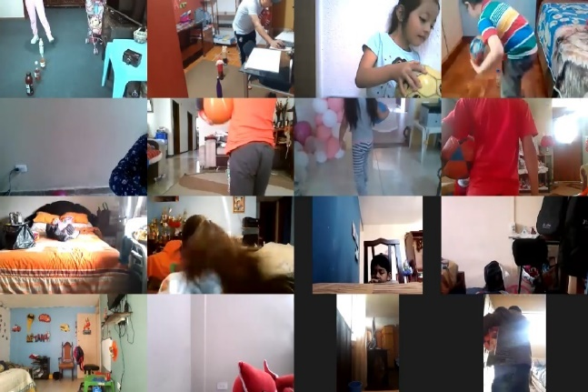
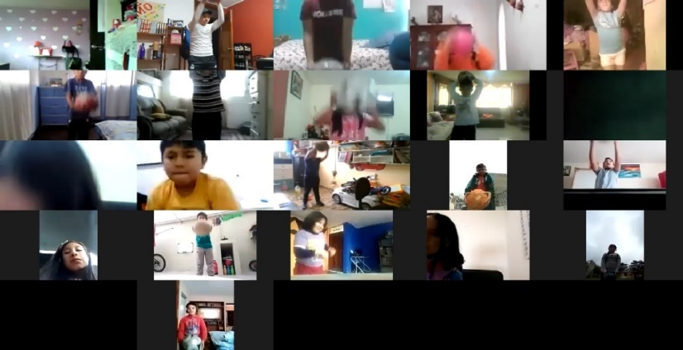
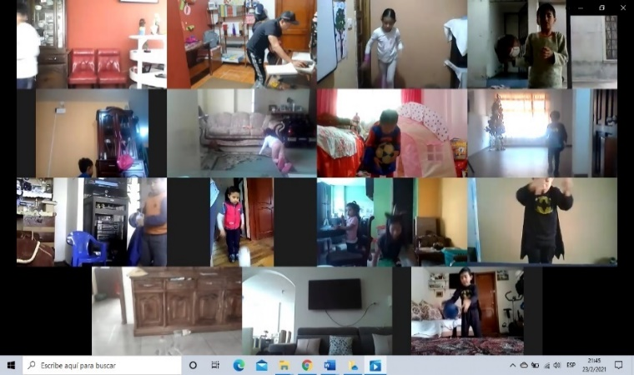
OBJETIVO GENERAL
OBJETIVOS ESPECÍFICOS
Programa extracurricular predeportivo
Aplicar un programa extracurricular predeportivo en los niveles de ansiedad en la etapa de confinamiento en la Escuela Rosario del Alcazar N1
Aplicar
Desarrollar
Intervenir
METODOLOGÍA
Métodos de información visual
Método de información verbal

Slide 26
Programa predeportivo extracurricular
Trabajo fuera de clases
Tiempo total del deporte: 1 hora 30 min
Disciplinas deportivas a trabajar:
· Futbol
· Voleibol
· Baloncesto
Objetivos de las disciplinas deportivas:
Fomentar la actividad física mediante juegos predeportivos como son futbol, baloncesto y voleibol para sobrellevar la pandemia
Desarrollar actividades recreativas mediante deportes adaptados al nuevo entorno virtual en donde los estudiantes creen hábitos saludables en el tiempo libre
Fomentar las relaciones socio afectivas mediante actividades recreativas en el nuevo entorno virtual
Días que se va a trabajar:
HORA | LUNES | MARTES | MIÉRCOLES | JUEVES | VIERNES
9:00 A 10:20 |  | CUARTO | SEGUNDO A |  | SEGUNDO B
10:30 A 11:40 | TERCERO
Recursos:
Todos los recursos disponibles en casa
Objetos como son juguetes, peluches, zapatos, balón de caucho o plástico
Semanal: 8 horas semanales

Slide 27
CONCLUSIONES Y RECOMENDACIONES

Slide 28
CONCLUSIONES
Se comprueba la hipótesis del trabajo en donde las actividades extracurriculares predeportivas inciden en los niveles de estrés en los estudiantes de la Escuela Rosario del Alcazar N1.
Se determinan los niveles de estrés en los estudiantes de la Escuela Rosario del Alcázar N 1 en las actividades predeportivas a través de pruebas de observación de expertos.
Se observan resultados en la media del pre test en los síntomas físicos nivel 1 de 40.8571 mientras que en el postest con 43,8571 resultados que determinan una mejoría significativa de 3 de valoración.
Los rangos con signos de Wilcoxon de síntomas físicos en donde se observa una totalidad de 7 de los resultados iniciales y los resultados finales, en los rangos negativos 1, mientras que en los rangos positivos 5 empates 1, podemos determinar una mejoría significativa en relación al pretest y postest.
Los rangos con signo de Wilcoxon síntomas emocionales o alteraciones de conducta en donde se observa en su totalidad 23 de los resultados iniciales y resultados finales, en los rangos negativos 7, mientras que en los rangos positivos 12 empates 4, podemos determinar una mejoría significativa en relación al pretest y postest.

Slide 29
RECOMENDACIONES
Aplicar la propuesta del programa extracurricular predeportivo ya que permite que los estudiantes realicen actividades recreativas y tengan un mejor desempeño escolar
Se recomienda dar variantes a los ejercicios planteados, con el fin de mejorar los resultados de los niveles de estrés y también llegar al objetivo del aprendizaje predeportivo.
Aplicar a diferentes instituciones educativas de cualquier nivel básica, elemental o superior ya que favorecen en el cambio emocional y físico de los estudiantes.

Slide 30
REFERENCIAS BIBLIOGRÁFICAS
A.G. Ron, I. C.-F. (Julio de 2020). Analaes de pediatria. Obtenido de Impacto psicológico del confinamiento en población infantil y cómo mitigar sus efectos: revisión rápida de la evidencia.
Andre, H. &. (1987). Extracurricular activity. Obtenido de http://www.unce.unr.edu/publications/files/cy/other/fs9932.pdf
Carnegie. (1992). Carnegie Mellon Facts. Carnegie: Patrick J.
Carrizosa, M. V. (04 de 2010). Ciencias del Deporte.
Centro Nacional de Vacunación y Enfermedades Respiratorias (NCIRD), D. d. (17 de Septiembre de 2020). CDC.
Cordero, A. (2011).
Corrales. (Junio de 2014). Juegos predeportivos.
DIEGO, A. F. (2006). REVISTA INTERNACIONALDE SOCIOLOGÍA.
Dryfoos, W. &. (1990). ACTIVIDADES EXTRACURRICULARES. Obtenido de www.unce.unr.edu/publications/files/sl/other/fs9951.pdf‎
Ecuador, M. d. (Marzo de 2020). Plan Educativo Covid19.
Espiga, H. (2010). Recrecion. Montevideo: Recreacion.
Fernandez, L. (2019). La Alianza. Proteccion de la niñez y la adolecencia , 6.
Fernández, L. H. (2008). El aprendizaje cooperativo como metodología de trabajo en Educación Física. La Peonza: Revista de Educación Física para la Paz, (3), 227.

